Slide 1
Dans mon sac
By Tilly, Sophie, Olivia and Georgia

Slide 2
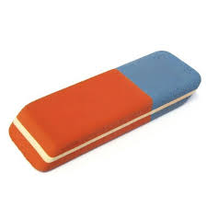
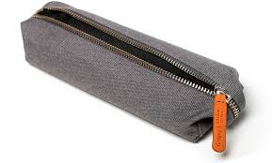
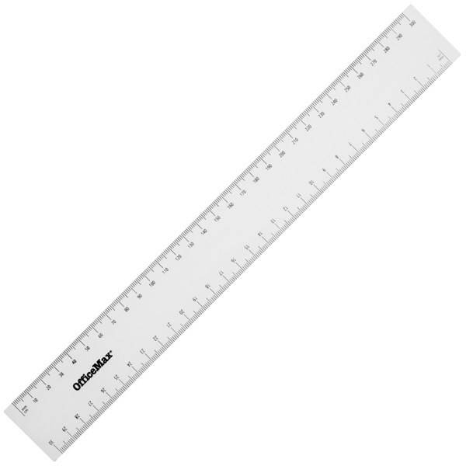
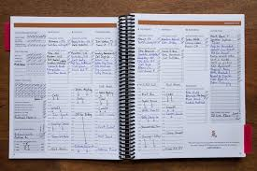
Guess the French word
Un stylo/un bic
(1)
(2)
Une gomme
(3)
une trousse
(4)
(5)
(6)
Un agenda
Un crayon
Une regle

Slide 3
Stretch/Challenge
Challenge :
Translate the words below from French to English
Un cahier=
Un tallie-crayon=
Un sac=
Un livre=
Un stylo=
Stretch:
Unscramble these words
1.) nu ycrona
2.) nue glere
3.) eun ousstre
4.) nu csa
5.) nu sserucla

Slide 4
Answers!!
Stretch
Un crayon 2. une regle 3. Une trousse 4. Un sac 5. Un classeur
Challenge
1. exercise book 2. pencil sharpener 3. a bag 4. a reading book 5. a pen

